Slide 1





Marché XXX
Mission de maîtrise d’œuvre
pour la réhabilitation de 144 logements
et création de 34 logements en surélévation
Résidence « Paris Boucry » - 29 rue de Boucry à Paris (18ème)
Note d’intention
BET fluides thermique perf energ

Slide 2
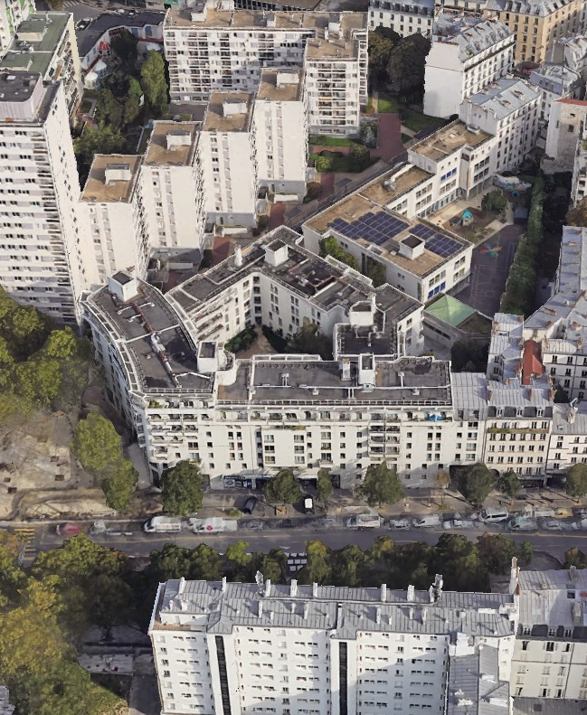
SOMMAIRE
1. LES RÉFÉRENCES DU GROUPEMENT
Voir les références présentées dans la pièce n°18
2. LA COMPOSITION DE L’ÉQUIPE ET L’ORGANISATION
Présentation des membres de l’équipe
Organigramme
3. LES ENJEUX DE L’OPÉRATION
Le programme travaux
Milieu occupé
Calendrier prévisionnel
Enveloppe financière et méthodologie de chiffrage
Surélévation en structure bois
Performances et objectifs environnementaux
Performances acoustiques

Slide 3



NOTE D’INTENTION
2. LA COMPOSITION DE L’EQUIPE ET L’ORGANISATION
A – PRESENTATION DES MEMBRES DE L’EQUIPE
Paragraphe de présentation s’attachera à définir et faire partager la philosophie globale du projet architectural où il apparait dès à présent important d’inscrire la réhabilitation de la résidence Chat Perché, dans une dynamique élégante et d’envergure. Maîtrise des coûts au profit du confort pour le. où il apparait dès à présent important d’inscrire la réhabilitation de la résidence Chat Perché, dans une
Créé il y a 42 ans, IPC est un bureau d’études généraliste/Economiste de la construction et maître d’œuvre désamiantage spécialisé dans le domaine de la réhabilitation des logements sociaux en milieu occupé sur des bâtiments couvrant les périodes de 1850 à 2000. Nous avons participé à la réhabilitation de plus de 50 000 logements regroupant des opérations de réhabilitation lourde en milieu occupé et de restructuration en milieu vide. Nous menons des missions de maîtrise d'œuvre, totale ou partielle, d’OPC et d’ingénierie sociale. Nous sommes Référent CERQUAL NF HABITAT.
Paragraphe de présentation s’attachera à définir et faire partager la philosophie globale du projet architectural où il apparait dès à présent important d’inscrire la réhabilitation de la résidence Chat Perché, dans une dynamique élégante et d’envergure. Maîtrise des coûts au profit du confort pour le. où il apparait dès à présent important d’inscrire la réhabilitation de la résidence Chat Perché, dans une dynamique élégante et d’envergure.
Paragraphe de présentation s’attachera à définir et faire partager la philosophie globale du projet architectural où il apparait dès à présent important d’inscrire la réhabilitation de la résidence Chat Perché, dans une dynamique élégante et d’envergure. Maîtrise des coûts au profit du confort pour le. où il apparait dès à présent important d’inscrire la réhabilitation de la résidence Chat Perché, dans une dynamique élégante et d’envergure.
Paragraphe de présentation s’attachera à définir et faire partager la philosophie globale du projet architectural où il apparait dès à présent important d’inscrire la réhabilitation de la résidence Chat Perché, dans une dynamique élégante et d’envergure. Maîtrise des coûts au profit du confort pour le. où il apparait dès à présent important d’inscrire la réhabilitation de la résidence Chat Perché, dans une dynamique élégante et d’envergure.
A&B Architectes
Architecte mandataire
IPC
BET co-traitant
TCE
???
BET co-traitant
Fluides, thermique,
Performance énergétique
BET fluides thermique perf energ
GENERAL ACOUSTICS
BET co-traitant
Acoustique
CONCEPT & STRUCTURE
BET co-traitant
Structure

Slide 4




NOTE D’INTENTION
2. LA COMPOSITION DE L’EQUIPE ET L’ORGANISATION (suite)
B – ORGANIGRAMME
MANDATAIRE
Madeline LAMBERT
référente pour le groupement
CONCEPTION
BUREAUX D’ÉTUDES TECHNIQUES
ARCHITECTURALE
MAÎTRISE DES COÛTS
DIRECTION DE L’EXECUTION DES TRAVAUX / OPC
ARCHITECTES
BET FLUIDES / THERMIQUE / PERFORMANCE ENERGETIQUE
BET ACOUSTIQUE
BET STRUCTURE
BET fluides thermique perf energ
Madeline LAMBERT Interlocutrice privilégiée
Fatima MEGHIT
Interlocutrice privilégiée
Xxxxxx XXXXX Interlocuteur privilégié
Xxxxxx XXXXX Interlocuteur privilégié
Xxxxxx XXXXX Interlocuteur privilégié
A. GOVOROFF
Directeur du projet Associé / Architecte DPLG
F. MEGHIT
Directrice de projet
Directrice générale
Y. ROJAS
Chef de projet
Associé
D. JEAN MARIE DESIREE
Economiste – ingénieur BTP
S. TRONQUET
Assistante technique
L. JAN
Directeur du projet
Co-gérany
F. RALHA
Chef de projet
Associé
N.HAYS
Architecte - ingénieure
C. BIAN
Assistante technique
L. JAN
Directeur du projet
Co-gérany
F. RALHA
Chef de projet
Associé
N.HAYS
Architecte - ingénieure
C. BIAN
Assistante technique
L. JAN
Directeur du projet
Co-gérany
F. RALHA
Chef de projet
Associé
N.HAYS
Architecte - ingénieure
C. BIAN
Assistante technique
M. LAMBERT
Cheffe de projet Architecte DE - HMONP / Co-gérante
S. BENSAHA
Collaboratrice du projet Architecte DE
10 personnes affectées à la mission

Slide 5
NOTE D’INTENTION
3. LES ENJEUX DE L’OPERATION
A – LE PROGRAMME TRAVAUX
A&B Architectes s’attachera à définir et faire partager la philosophie globale du projet architectural où il apparait dès à présent important d’inscrire la réhabilitation de la résidence, dans une dynamique élégante et d’envergure. A savoir celle des caractéristiques et ambitions d’un habitat, où le souci du progrès social va de pair avec une rationalisation et un caractère évolutif et où la modernité visait efficacité et maîtrise des coûts au profit du confort pour le plus grand nombre.
A&B Architectes s’attachera à définir et faire partager la philosophie globale du projet architectural où il apparait dès à présent important d’inscrire la réhabilitation de la résidence, dans une dynamique élégante et d’envergure. A savoir celle des caractéristiques et ambitions d’un habitat, où le souci du progrès social va de pair avec une rationalisation et un caractère évolutif et où la modernité visait efficacité et maîtrise des coûts au profit du confort pour le plus grand nombre.
A&B Architectes s’attachera à définir et faire partager la philosophie globale du projet architectural où il apparait dès à présent important d’inscrire la réhabilitation de la résidence, dans une dynamique élégante et d’envergure. A savoir celle des caractéristiques et ambitions d’un habitat, où le souci du progrès social va de pair avec une rationalisation et un caractère évolutif et où la modernité visait efficacité et maîtrise des coûts au profit du confort pour le plus grand nombre.
A&B Architectes s’attachera à définir et faire partager la philosophie globale du projet architectural où il apparait dès à présent important.
B – MILIEU OCCUPE
A&B Architectes s’attachera à définir et faire partager la philosophie globale du projet architectural où il apparait dès à présent important d’inscrire la réhabilitation de la résidence, dans une dynamique élégante et d’envergure. A savoir celle des caractéristiques et ambitions d’un habitat, où le souci du progrès social va de pair avec une rationalisation et un caractère évolutif et où la modernité visait efficacité et maîtrise des coûts au profit du confort pour le plus grand nombre.
A&B Architectes s’attachera à définir et faire partager la philosophie globale du projet architectural où il apparait dès à présent important d’inscrire la réhabilitation de la résidence, dans une dynamique élégante et d’envergure. A savoir celle des caractéristiques et ambitions d’un habitat, où le souci du progrès social va de pair avec une rationalisation et un caractère évolutif et où la modernité visait efficacité et maîtrise des coûts au profit du confort pour le plus grand nombre.
A&B Architectes s’attachera à définir et faire partager la philosophie globale du projet architectural où il apparait dès à présent important d’inscrire la réhabilitation de la résidence, dans une dynamique élégante et d’envergure.
C – CALENDRIER PREVISIONNEL
A&B Architectes s’attachera à définir et faire partager la philosophie globale du projet architectural où il apparait dès à présent important. et maîtrise des coûts au profit du confort pour le plus grand nombre.

Slide 6
NOTE D’INTENTION
3. LES ENJEUX DE L’OPERATION (suite)
B – ENVELOPPE FINANCIERE ET METHODOLOGIE DE CHIFFRAGE
Les ratios proposés pour la réhabilitation et la surélévation nous semblent en cohérence avec le programme.
Le cabinet IPC s'appuiera sur sa base de données interne enrichie et mise à jour au fil des appels d'offres. Le chiffrage s'appuie sur un métré précis qui évolue en fonction de l'avancement du projet et des demandes de la maîtrise d'ouvrage. Les prix unitaires appliqués sont extraits de notre base de données et revalorisés selon la date de valeur en cours. La méthodologie de chiffrage est établie selon des actions de travaux qui peuvent concerner un ou plusieurs lots techniques. Les actions sont regroupées selon les thématiques suivantes : enveloppe du bâtiment, parties communes, équipements communs, logements, espaces extérieurs. Les thématiques peuvent être également liées au mode de financement de l'opération : amélioration des performances thermiques, accessibilité handicapés, qualité de service, résidentialisation …
Un tableau de synthèse de ces actions (dès le DIAG jusqu’au DCE) permet au maître d’ouvrage d’établir différents scénarii et de les décliner en projet de base, en tranche conditionnelle ou en option en fonction de l'avancement du projet et du budget. Ces scénarii peuvent aussi permettre de définir les degrés de priorité des actions.
Nous nous engageons à mettre tout en œuvre pour le respecter le budget du maître d’ouvrage en proposant des solutions adaptées à ses besoins et en l’accompagnant dans les choix techniques à réaliser et notamment en fonction des résultats du diagnostic.
C – SURELEVATION EN STRUCTURE BOIS
A&B Architectes s’attachera à définir et faire partager la philosophie globale du projet architectural où il apparait dès à présent important d’inscrire la réhabilitation de la résidence, dans une dynamique élégante et d’envergure. A savoir celle des caractéristiques et ambitions d’un habitat, où le souci du progrès social va de pair avec une rationalisation et un caractère évolutif et où la modernité visait efficacité et maîtrise des coûts au profit du confort pour le plus grand nombre.
A&B Architectes s’attachera à définir et faire partager la philosophie globale du projet architectural où il apparait dès à présent important d’inscrire la réhabilitation de la résidence, dans une dynamique élégante et d’envergure. A savoir celle des caractéristiques et ambitions d’un habitat.
A – PERFORMANCES ET OBJECTIFS ENVIRONNEMENTAUX
A&B Architectes s’attachera à définir et faire partager la philosophie globale du projet architectural où il apparait dès à présent important d’inscrire la réhabilitation de la résidence, dans une dynamique élégante et d’envergure. A savoir celle des caractéristiques et ambitions d’un habitat, où le souci du progrès social va de pair avec une rationalisation et un caractère évolutif et où la modernité visait efficacité et maîtrise des coûts au profit du confort pour le plus grand nombre.
A&B Architectes s’attachera à définir et faire partager la philosophie globale du projet architectural où il apparait dès à présent important d’inscrire la réhabilitation de la résidence, dans une dynamique élégante et d’envergure. A savoir celle des caractéristiques et ambitions d’un habitat.
A – PERFORMANCES ACOUSTIQUES
A&B Architectes s’attachera à définir et faire partager la philosophie globale du projet architectural où il apparait dès à présent important d’inscrire la réhabilitation de la résidence, dans une dynamique élégante et d’envergure. A savoir celle des caractéristiques et ambitions d’un habitat, où le souci du progrès social va de pair avec une rationalisation et un caractère évolutif et où la modernité visait efficacité et maîtrise des coûts au profit du confort pour le plus grand nombre.
A&B Architectes s’attachera à définir et faire partager la philosophie globale du projet architectural où il apparait dès à présent important d’inscrire la réhabilitation de la résidence, dans une dynamique élégante et d’envergure. A savoir celle des caractéristiques et ambitions d’un habitat.

